Slide 1
КАЗАХСКИЙ НАЦИОНАЛЬНЫЙ МЕДИЦИНСКИЙ УНИВЕРСИТЕТ ИМЕНИ С.Д. АСФЕНДИЯРОВА
Анализ реализации образовательных программ с учетом методологического обеспечения, квалификации ППС,
оборудования и др. (поручение РУМС от 18 мая 2023г),
заместитель председателя УМО Сыдыкова С.И.
Алматы - 2023

Slide 2
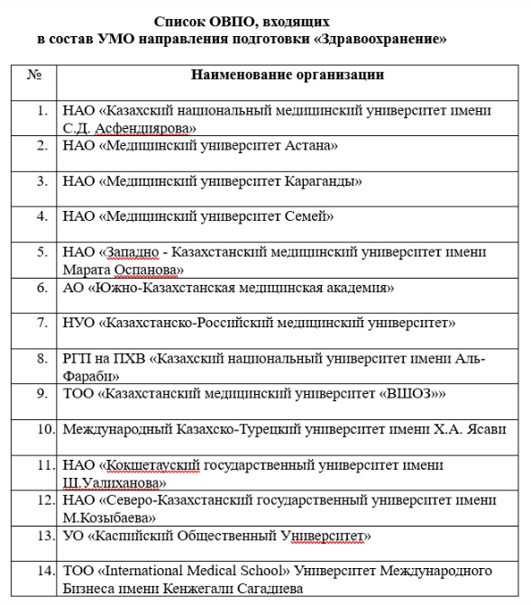
поручение РУМС от 18 мая 2023г
Протокол УМО направления подготовки «Здравоохранение»
№5 от 29 мая 2023г.
2.1.2 Организациям образования предоставить анализ реализации ОП с учетом методологического обеспечения, квалификации ППС, оборудования и др. в срок до 15 июня т.г.
В указанный срок информация предоставлена 11 вузами: КазНМУ, МУК, МУС, ЗКМУ, КРМУ, ЮКМА, ВШОЗ, КУ им.Ш.Уалиханова, СКУ им.М.Козыбаева, КОУ, UIB
Предоставлена не по форме КазНУ им. «Аль-Фараби»
Информацию не предоставили 2 вуза: МУА, МКТУ
КазНМУ им. С.Д.АСФЕНДИЯРОВА

Slide 3
ОП высшего образования
ОП НИМО: 6В 10104 Фармация, 6В07201 Технология фармацевтического производства, 6B10111 Общественное здравоохранение, 6B10101 Сестринское дело.
Информацию предоставили: 10 вузов (КазНМУ, МУК, МУС, ЗКМУ, ЮКМА, КРМУ, КУ им.Ш.Уалиханова, СКУ им.М.Козыбаева, КОУ, UIB) - 27 ОП
Наличие ОП в реестре | от 9 вузов – 26 ОП (1 ОП - ОЗ на экспертизе)
Информация об аккредитации ОП | Аккредитовано – 23 ОП, новые - 2 (2025), договор – 1, нет информации - 3
Обеспеченность ОП УМКД | 9-100% (1 вуз -70%)
Остепененность ППС (не менее 40%) | 1вуз - 20%
ППС магистры, врачи с 1 и высшей квал.кат (не более 60%) | 1вуз - 80%
ПК ППС (проф.компетенции) 120 час за 5 лет | (80-100%)
ПК ППС (пед.компетенции) 60 час за 5 лет | (50-100%)
Сведения о наличии фонда учебной и научной литературы | 100%
Наличие симуляционного кабинета (центра) | 100%
Обеспеченность кабинетами и лабораториями | 100%
Обеспеченность базами практик | 100%
Процент трудоустроенности | 74-100%
КазНМУ им. С.Д.АСФЕНДИЯРОВА

Slide 4
ОП базового медицинского образования (БМО)
ОП НИМО: 6В10107 Общая медицина, 6B10109 Стоматология, 6B10110 Педиатрия
Информацию предоставили: 10 вузов (КазНМУ, МУК, МУС, ЗКМУ, ЮКМА, КРМУ, КУ им.Ш.Уалиханова, СКУ им.М.Козыбаева, КОУ, UIB) - 22 ОП
Наличие ОП в реестре | от 10 - 22 ОП
Информация об аккредитации ОП | Аккредитовано – 23, новая - 1 (2024), договор – 1, ожидается результат – 1, нет информации - 2
Обеспеченность ОП УМКД | 9 - 100% (1-70%)
Остепененность ППС (не менее 40%) | соответствие КВТ
ППС магистры, врачи с 1 и высшей квал.кат (не более 60%) | соответствие КВТ
ПК ППС (проф.компетенции) 120 час за 5 лет | (80-100%)
ПК ППС (пед.компетенции) 60 час за 5 лет | (50-100%)
Сведения о наличии фонда учебной и научной литературы | 100%
Наличие симуляционного кабинета (центра) | 100%
Обеспеченность кабинетами и лабораториями | 100%
Обеспеченность клиническими базами | 100%
Процент трудоустроенности | 73-100%
КазНМУ им. С.Д.АСФЕНДИЯРОВА

Slide 5
ОП непрерывного интегрированного медицинского образования (НИМО)
ОП НИМО: 6ВМ10101-Медицина, 6ВМ 10102 – Стоматология, 6BM10103 – Педиатрия, 6BM10104 – Медико-профилактическое дело
Информацию предоставили: 9 вузов (КазНМУ, МУК, МУС, ЗКМУ, ЮКМА, КРМУ, КУ им.Ш.Уалиханова, СКУ им.М.Козыбаева, КОУ) – 25 ОП
Наличие приложения к лицензии на бакалавриат | 9
Наличие приложения к лицензии на магистратуру | 6
Наличие приложения к лицензии на резидентуру | 6
Наличие приложения к лицензии на докторантуру по направлению "Здравоохранение" | 6
Наличие ОП в реестре | 1 (МУС)
Обеспеченность ОП УМКД | 9-100% (1-80%)
Остепененность ППС (не менее 40%) | 9
ППС магистры, врачи с 1 и высшей квал.кат (не более 60%) | 9
ПК ППС (проф.компетенции) 120 час за 5 лет | 80-100%
ПК ППС (пед.компетенции) 60 час за 5 лет | 50-100%
Сведения о наличии фонда учебной и научной литературы | 100%
Наличие симуляционного кабинета (центра) | 100%
Сведения о клинических базах | 100%
КазНМУ им. С.Д.АСФЕНДИЯРОВА

Slide 6
ОП послевузовского образования (резидентура)
ОП резидентуры: 49 наименований согласно перечню приказа от 25 мая 2021 года № ҚР ДСМ - 43.
Информацию предоставили: 8 вузов (КазНМУ, МУК, МУС, ЗКМУ, ЮКМА, КРМУ, КУ им.Ш.Уалиханова, СКУ им.М.Козыбаева) - 236 ОП
Наличие ОП в реестре | От 9 вузов – 233 ОП (3 – на экспертизе)
Информация об аккредитации ОП | Аккредитовано – 206, не аккредитованы – 30 (новые, нет информации)
ППС: высш.категория, остепененность, публикации | соответствие КВТ – 233 ОП, нет сведений – 3 ОП
ПК ППС (проф.компетенции) 120 час за 5 лет | (71-100%)
ПК ППС (пед.компетенции) 60 час за 5 лет | (50-100%)
Сведения о наличии фонда учебной и научной литературы | 100%
Наличие симуляционного кабинета (центра) | 100%
Обеспеченность кабинетами и лабораториями | 100%
Обеспеченность клиническими базами | 100%
Процент трудоустроенности | 73-100%
КазНМУ им. С.Д.АСФЕНДИЯРОВА

Slide 7
ОП послевузовского образования (магистратура)
ОП магистратуры.
Информацию предоставили: 9 вузов (КазНМУ, МУК, МУС, ЗКМУ, ЮКМА, КРМУ, КУ им.Ш.Уалиханова, СКУ им.М.Козыбаева) - 66 ОП
Наличие ОП в реестре | От 9 вузов – 65 ОП (1 – на экспертизе)
Информация об аккредитации ОП | Аккредитовано – 54, не аккредитованы – 12 (новые, нет информации)
Укомплектованность педагогическими и преподавательскими кадрами (доля ППС для которых основным местом работы является ОВПО) | соответствие КВТ
Наличие соглашений о сотрудничестве с организациями образования или научными или научно-образовательными или научно-производственными центрами | 61 ОП – имеется (5 ОП – нет сведений ВШОЗ)
Научное руководство | 100%
Обеспеченность специализированной научно-технической, научно-методической, клинической, экспериментальной базой | 100%
Обеспечение практикой | 100%
Антиплагиат | 100%
Процент трудоустроенности | 100%
КазНМУ им. С.Д.АСФЕНДИЯРОВА

Slide 8
ОП послевузовского образования (докторантура)
ОП докторантуры.
Информацию предоставили: 7 вузов (КазНМУ, МУК, МУС, ЗКМУ, ЮКМА, КРМУ, ВШОЗ) - 21 ОП
Наличие приложения к лицензии на бакалавриат | 6 вузов имеется (ВШОЗ - нет)
Наличие приложения к лицензии на магистратуру | 7 вузов имеется
Наличие приложения к лицензии на резидентуру | 6 вузов имеется (ВШОЗ - нет)
Наличие приложения к лицензии на докторантуру по направлению "Здравоохранение" | 7 вузов имеется
Укомплектованность педагогическими и преподавательскими кадрами | Соответствие КВТ
Научное руководство | Соответствие КВТ
Обеспечение финансируемых научно-исследовательских и опытно-конструкторских работ | 100%
Обеспечение практикой/стажировкой | 100%
Обеспечение лабораториями | 100%
Антиплагиат | 100%
Трудоустроенность | 93-100%
КазНМУ им. С.Д.АСФЕНДИЯРОВА

Slide 9
ПРЕДЛОЖЕНИЯ ВУЗОВ
Для восполнения дефицита фармацевтических кадров в Республике, необходимо ходатайствовать об увеличении количества грантов на обучение;
Рассмотреть вопрос о разработке ТУП по непрерывному интегрированному медицинскому образованию для ОП Фармация (4+1) или сократить срок обучения по ОП Фармация до 4 лет;
Предусмотреть возможность обучения резидентов на базе НИИ, НЦ не менее 10 кредитов (трансплантация костного мозга и др);
Усилить детский компонент программ резидентуры (увеличить продолжительность, актуализировать ТУПры);
Привлечение врачей наставников из ведущих научно-клинических центров РК и СНГ
Предосмотреть финансирование выездной стажировки резидентов;
С целью анализа имеющихся нозологий, необходимо определить набор порогового перечня нозологий.
КазНМУ им. С.Д.АСФЕНДИЯРОВА

Slide 10
ЗАКЛЮЧЕНИЕ
Анализ реализации ОП уровней высшего, базового медицинского, послевузовского уровней по информации, предоставленной КазНМУ, МУК, МУС, ЗКМУ, ЮКМА, КРМУ показал удовлетворительное методологическое обеспечение, соответствие квалификации ППС и оснащение оборудованием, базами практик и др.
КУ им.Ш.Уалиханова, СКУ им.М.Козыбаева, КОУ, UIB следует совершенствовать укомплектованность педагогическими и преподавательскими кадрами, обеспечение соответствующим оборудованием (фармация, стоматология). Для подготовки врачебных кадров КУ им.Ш.Уалиханова, СКУ им.М.Козыбаева, КОУ, UIB необходимо наличие приложений к лицензии на образовательную деятельность на уровне магистратуры, резидентуры, докторантуры.
КазНМУ им. С.Д.АСФЕНДИЯРОВА

Slide 11
КАЗАХСКИЙ НАЦИОНАЛЬНЫЙ МЕДИЦИНСКИЙ УНИВЕРСИТЕТ ИМЕНИ С.Д. АСФЕНДИЯРОВА
Благодарю за внимание!
​г. Алматы, ул. Толе би, 94 +7 727 338 70 90 www.kaznmu.kz kaznmu@kaznmu.kz
​@kaznmu https://www.facebook.com/KazNMU
https://www.youtube.com/kaznmu

